Slide 1
Signal physique
(OEM, champ, force, pression, son…)
Capteur
Signal électrique
Traitement numérique de l’information
Stockage / transmission
Restitution de l’information

Slide 2
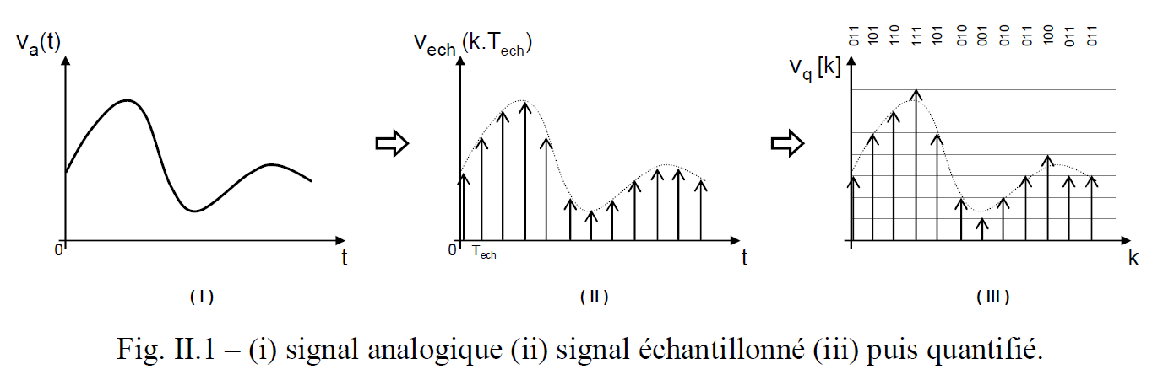
https://www.emse.fr/~dutertre/documents/cours_convertisseurs.pdf

Slide 3
Paramètres de la numérisation
Fréquence d’échantillonnage : Fe
Quantification (profondeur de bit) : Q
nombre de bits utilisés (8, 16, 32 bits…)

Slide 4
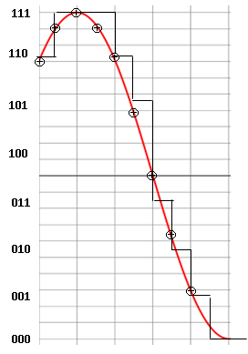

Slide 5
Système décimal Base 10
10 chiffres : 0, 1, 2, 3, 4, 5, 6, 7, 8, 9
153 = 1x10² + 5x10¹ + 3x10⁰ Avec 4 chiffres on peut écrire 10⁴ = 10 000 nombres : de 0 à 9999 Avec n chiffres, on peut écrire 10^{n} nombres
Système binaire Base 2
2 chiffres (2 bits) : 0 et 1
On compte : 0, 1, 10, 11, 100, 101, 110, 111, 1000, 1001, 1010, 1011, 1100, 1101, 1110, 1111, 10000, etc.
1011 = 1x2³ + 0x2² + 1x2¹ + 1x2⁰ En décimal : 8+0+2+1= 11 Avec 4 bits on peut écrire 2⁴ = 16 nombres : de 0 à 1111 Avec n bits, on peut écrire 2^{n} nombres donc en 8 bits (octet) : 2⁸ = 256 (de 0 à 255)

Slide 6
1 octet : 8 bit (0 / 1)
0 | 0 | 0 | 0 | 0 | 0 | 0 | 0
0
1
2
3
255
0 | 0 | 0 | 0 | 0 | 0 | 0 | 1
0 | 0 | 0 | 0 | 0 | 0 | 1 | 0
0 | 0 | 0 | 0 | 0 | 0 | 1 | 1
.
.
.
1 | 1 | 1 | 1 | 1 | 1 | 1 | 1

Slide 7
1 octet = 8 bits
Multiples de l’octet : préfixes SI et mésusages
Nom | Symbole | Valeur | Mésusages
kilooctet | ko | 10³ | 2¹⁰ = 1024 octets
mégaoctet | Mo | 10⁶ | 2²⁰
gigaoctet | Go | 10⁹ | 2³⁰
téraoctet | To | 10¹² | 2⁴⁰
L'usage traditionnel reste largement en vigueur chez les professionnels comme le grand public
1 ko = 1024 octets
1 Mo = 1024 ko
La normalisation des préfixes binaires de 1998 par la Commission électrotechnique internationale spécifie les préfixes suivants pour représenter les puissances de 2 :
kibi pour « kilo binaire » ;
mébi pour « méga binaire » ;
gibi pour « giga binaire » ;
tébi pour « téra binaire » ;
1 kibioctet (Kio) | =2¹⁰ octets | = 1 024 octets
1 mébioctet (Mio) | =2²⁰ octets | = 1 024 Kio | = 1 048 576 octets
1 gibioctet (Gio) | =2³⁰ octets | = 1 024 Mio | = 1 073 741 824 octets
1 tébioctet (Tio) | =2⁴⁰ octets | = 1 024 Gio | =1 099 511 627 776 octets

Slide 8
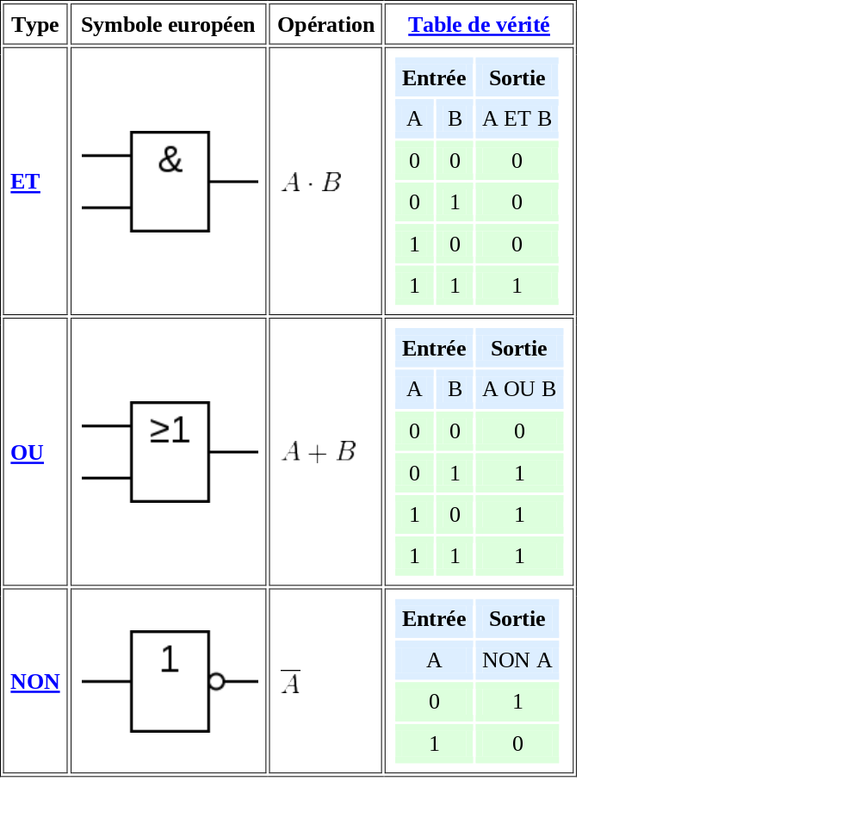
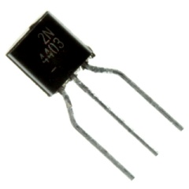
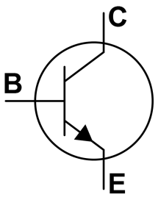
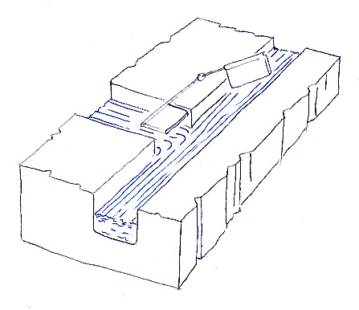
POURQUOI EN BINAIRE ?
transistor
Ouvert : 1
Fermé : 0

Slide 9
Date | Nom | Nombre de transistors | Finesse de gravure (nm) | Fréquence de l'horloge | Largeur des données
1971 | Intel 4004 | 2 300 | 10 000 | 108 kHz | 4 bits/4 bits bus
1989 | Intel 80486 | 1 200 000 | 1 000 | 16 à 100 MHz | 32 bits/32 bits bus
1999 | Pentium III | 9 500 000 | 250 à 130 | 450 à 1 400 MHz | 32 bits/64 bits bus
2000 | Pentium 4 | 42 000 000 | 180 à 65 | 1,3 à 3,8 GHz | 32 bits/64 bits bus
2008 | Intel Core i7 (Bloomfield) | 731 000 000 | 45 | 3,33 GHz (Core i7 975X) | 64 bits/64 bits bus
2009 | Intel Core i5/i7 (Lynnfield) | 774 000 000 | 45 | 3 06 GHz (I7 880) | 64 bits/64 bits bus
2010 | Intel Core i7 (Gulftown) | 1 170 000 000 | 32 | 3,47 GHz (Core i7 990X) | 64 bits/64 bits bus
2011 | Intel Core i7/Xeon (Sandy Bridge-E) | 2 270 000 000 | 32 | 3,5 GHz (Core i7 3970K) | 64 bits/64 bits bus
2018 | Intel Core i9/9900K | 4 000 000 000 | 32 | 3,6 à 5 GHz | 64 bits/64 bits bus

Slide 10
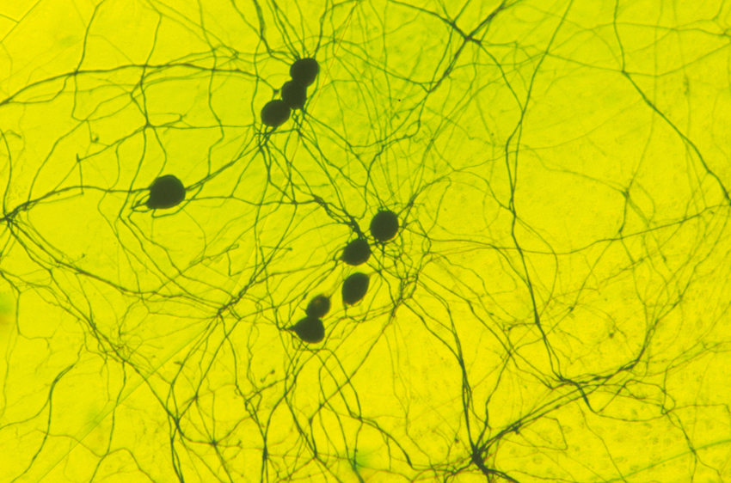
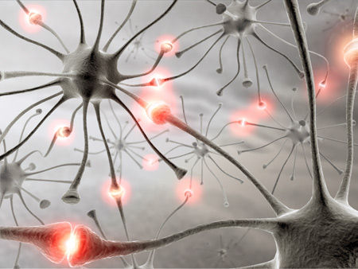
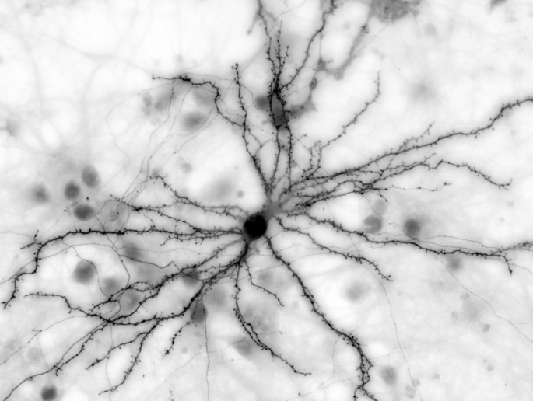
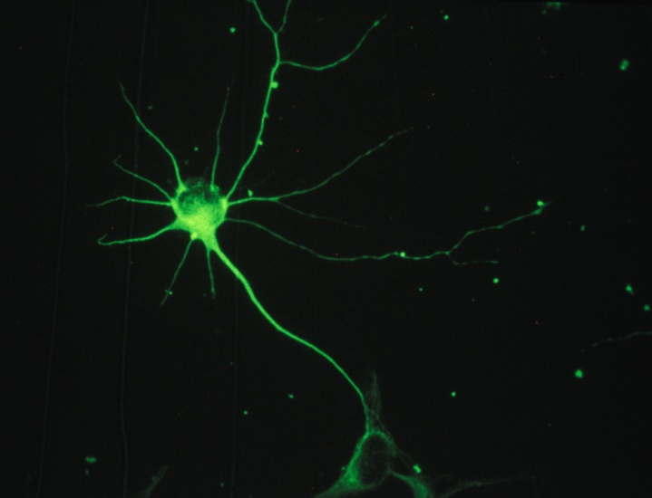
Cerveau humain
Le cerveau humain comporterait environ cent milliards de neurones.
Chaque neurone est en moyenne connecté à 10 000 de ses voisins

